Slide 1
LỚP 11
Bài 1 (Tiết 2)
BẢO VỆ CHỦ QUYỀN LÃNH THỔ,
BIÊN GIỚI QUỐC GIA
NƯỚC CỘNG HOÀ XÃ HỘI CHỦ NGHĨA VIỆT NAM

Slide 2
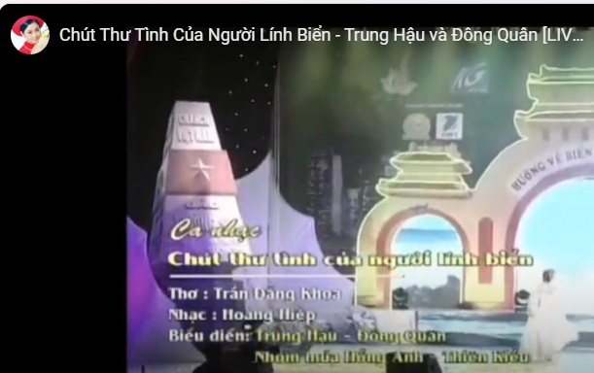
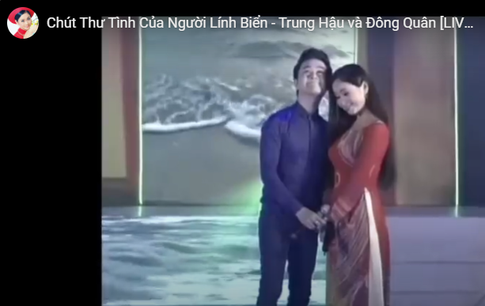
Bing Videos
(Chút thư tình của người lính biển)
Khởi động
Trò chơi “Nghe nhạc, giữ bóng và trả từ khoá”
Chọn 1 bài hát về biển, đảo Việt Nam.
Cho bài hát chạy/dừng ở 1 số thời điểm.
HS liên tục chuyền tay nhau 1 quả bóng nhựa trong lúc bài hát đang chạy. Khi bài hát dừng, quả bóng ở tay HS nào thì HS đó đọc 1 từ khoá thuộc mục I, mục II Bài 1.
Nếu từ khoá được GV đồng ý thì bài hát tiếp tục chạy và HS tiếp tục chuyền bóng.
1 HS ghi lại các từ khoá được GV đồng ý lên bảng.
GV mời 1 số HS phát biểu cảm tưởng khi nghe xong bài hát.

Slide 3
III. MỘT SỐ NỘI DUNG VỀ CHỦ QUYỀN LÃNH THỔ, BIÊN GIỚI QUỐC GIA NƯỚC CỘNG HOÀ XÃ HỘI CHỦ NGHĨA VIỆT NAM
1. Chủ quyền lãnh thổ
Khám phá
5. Chủ quyền lãnh thổ của Việt Nam được quy định như thế nào?
6. Biên giới quốc gia và biên giới quốc gia trên đất liền, trên biển, trong lòng đất, trên không của Việt Nam được xác định như thế nào?
2. Biên giới quốc gia
3. Khu vực biên giới
Khám phá
7. Khu vực biên giới trên đất liền, trên biển và trên không của Việt Nam được xác định như thế nào?
Phiếu học tập 1.3
Nhiệm vụ (HS làm việc theo 4 nhóm):
Đọc câu hỏi khám phá 5, 6, 7 và thông tin mục III/1, 2, 3 (tr 8, 9, 10 SGK)
Lập LĐTD Chủ quyền lãnh thổ, biên giới quốc gia (Nhóm 1, Nhóm 2)
Lập LĐTD Khu vực biên giới (Nhóm 3, Nhóm 4)
Thời gian thực hiện: 05 phút

Slide 4
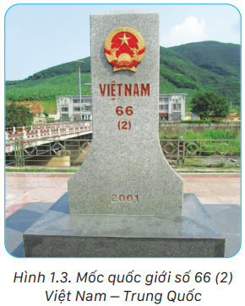
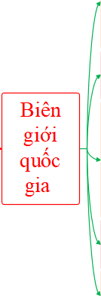
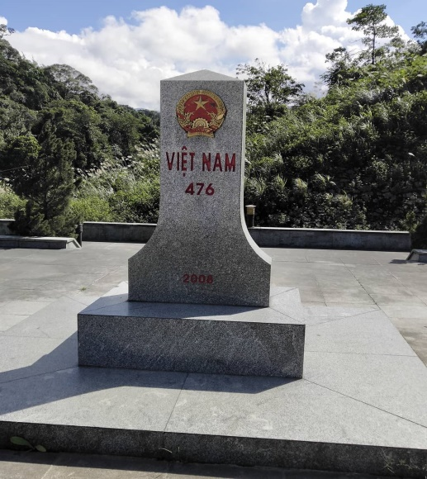
Mốc quốc giới số 476
Việt Nam - Lào

Slide 5
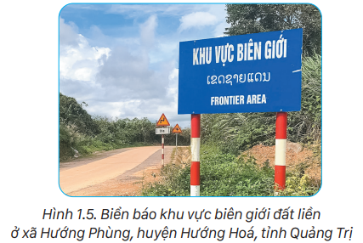
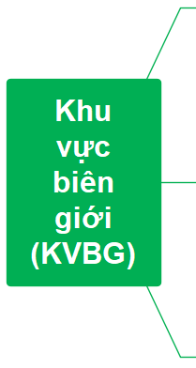
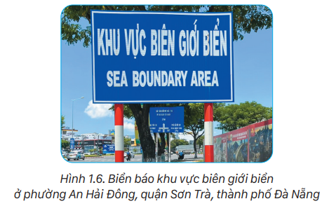

Slide 6
4. Các hành vi bị nghiêm cấm
Khám phá
8. Các hành vi nào bị nghiêm cấm trong bảo vệ biên giới quốc gia của Việt Nam?
Phiếu học tập 1.4
Nhiệm vụ (HS làm việc theo cặp):
Đọc câu hỏi khám phá 8 và thông tin mục III/4 (tr 10 SGK)
Lập sơ đồ tư duy (trên giấy A4) Các hành vi bị nghiêm cấm
Thời gian thực hiện: 05 phút
Lưu ý: Các hành vi bị nghiêm cấm trong bảo vệ biên giới quốc gia được quy định tại Điều 14 Luật Biên giới quốc gia

Slide 8
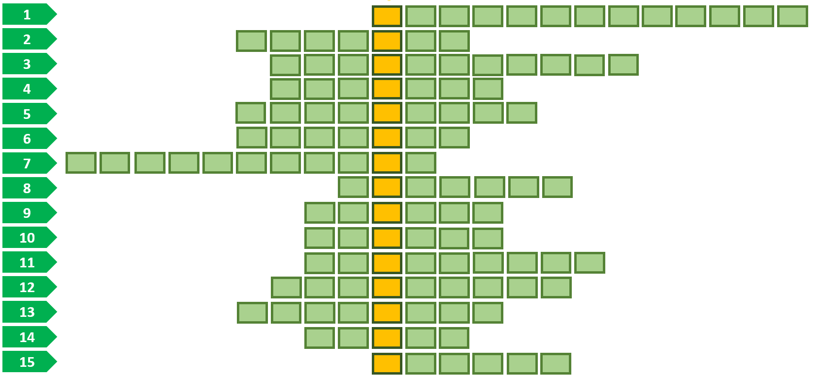
Luyện tập mục III (PA1)
Trò chơi “GIẢI Ô CHỮ”
Tìm 15 từ ngữ hàng ngang trong Bảng ô chữ biết các từ ngữ này được sử dụng trong mục III Bài 1 SGK, từ đó tìm được ô chữ hàng dọc (từ khoá).
Nêu thông điệp của từ khoá.
Bảng ô chữ

Slide 9
Quy tắc:
Thành lập 4 đội chơi và cử 1 HS làm thư kí.
Rút thăm: ba đội tìm 4 từ ngữ/đội, một đội tìm 3 từ ngữ.
Thời gian suy nghĩ: 15 giây/1 từ ngữ. Hết 15 giây nếu đội chơi không trả lời được thì các đội khác có quyền trả lời cho đến khi tìm được từ ngữ.
Mỗi từ ngữ tìm được cùng với ít nhất 1 câu trích trong SGK (đã giới hạn) có sử dụng từ ngữ đó được tính 5 điểm. Thành tích của đội là trung bình cộng giữa tổng số điểm/số câu được giao.
Khi tìm được các từ ngữ hàng ngang thì từ ngữ hàng dọc (từ khoá) hiện ra. Bốn đội nêu thông điệp của từ khoá; thông điệp đúng với từ khoá được tính 5 điểm, thông điệp đúng và hay được tính 10 điểm.
Thư kí công bố kết quả.
GV nhận xét, đánh giá.

Slide 10
Hoàn thành các ô chữ hàng ngang ở bảng dưới đây
để tìm ra ô chữ hàng dọc
www.hoc10.vn
1
B
Ấ
T
K
H
Ả
X
Â
M
P
H
Ạ
M
2
Đ
Ấ
T
L
I
Ề
N
3
T
H
I
Ê
N
G
L
I
Ê
N
G
4
T
O
À
N
V
Ẹ
N
5
T
H
Ố
N
G
N
H
Ấ
T
6
Đ
Ị
A
G
I
Ớ
I
7
M
Ố
C
Q
U
Ố
C
G
I
Ớ
I
8
Đ
I
Ề
U
Ư
Ớ
C
9
T
Ổ
Q
U
Ố
C
10
K
H
U
V
Ự
C
11
Q
U
Ố
C
P
H
Ò
N
G
12
H
O
Ạ
C
H
Đ
Ị
N
H
13
R
A
N
H
G
I
Ớ
I
14
H
Ả
I
Đ
Ồ
15
A
N
N
I
N
H
Khi tìm đủ từ ngữ, clik vào đây
để về slide thông điệp của từ khoá

Slide 11
www.hoc10.vn
www.hoc10.vn
1
Không ai có thể xâm phạm đến, đụng đến.
15
14
13
12
11
10
9
8
7
6
5
4
3
2
1
HẾT GIỜ
Đáp án
B
Ấ
T
K
H
Ả
X
Â
M
P
H
Ạ
M
Mục III Bài 1 SGK: “Nước Cộng hoà xã hội chủ nghĩa Việt Nam là một nước độc lập, có chủ quyền, thống nhất và toàn vẹn lãnh thổ, bao gồm đất liền, hải đảo, vùng biển và vùng trời. Tổ quốc Việt Nam là thiêng liêng, bất khả xâm phạm”
Về bảng ô chữ

Slide 12
www.hoc10.vn
www.hoc10.vn
2
Phần mặt đất nối liền với nhau thành một vùng tương đối rộng.
Đáp án
15
14
13
12
11
10
9
8
7
6
5
4
3
2
1
HẾT GIỜ
Đ
Ấ
T
L
I
Ề
N
Mục III Bài 1 SGK: “Biên giới quốc gia của nước Cộng hoà xã hội chủ nghĩa Việt Nam là đường và mặt thẳng đứng theo đường đó để xác định giới hạn lãnh thổ đất liền, các đảo, các quần đảo trong đó có quần đảo Hoàng Sa và quần đảo Trường Sa, vùng biển, lòng đất, vùng trời của nước Cộng hoà xã hội chủ nghĩa Việt Nam.”
Về bảng ô chữ

Slide 13
www.hoc10.vn
www.hoc10.vn
3
Được coi là cao quý, đáng coi trọng hơn hết.
15
14
13
12
11
10
9
8
7
6
5
4
3
2
1
HẾT GIỜ
Đáp án
T
H
I
Ê
N
G
L
I
Ê
N
G
Mục III Bài 1 SGK: “Nước Cộng hoà xã hội chủ nghĩa Việt Nam là một nước độc lập, có chủ quyền, thống nhất và toàn vẹn lãnh thổ, bao gồm đất liền, hải đảo, vùng biển và vùng trời. Tổ quốc Việt Nam là thiêng liêng, bất khả xâm phạm.”
Về bảng ô chữ

Slide 14
www.hoc10.vn
www.hoc10.vn
4
Ở trạng thái có được đầy đủ các thành phần, không thiếu hụt, không mất mát.
Đáp án
15
14
13
12
11
10
9
8
7
6
5
4
3
2
1
HẾT GIỜ
T
O
À
N
V
Ẹ
N
Mục III Bài 1 SGK: “Nước Cộng hoà xã hội chủ nghĩa Việt Nam là một nước độc lập, có chủ quyền, thống nhất và toàn vẹn lãnh thổ, bao gồm đất liền, hải đảo, vùng biển và vùng trời. Tổ quốc Việt Nam là thiêng liêng, bất khả xâm phạm.”
Về bảng ô chữ

Slide 15
www.hoc10.vn
www.hoc10.vn
5
Hợp lại thành một chỉnh thể cùng có chung một cơ cấu tổ chức, một sự lãnh đạo duy nhất.
15
14
13
12
11
10
9
8
7
6
5
4
3
2
1
HẾT GIỜ
Đáp án
T
H
Ố
N
G
N
H
Ấ
T
Mục III Bài 1 SGK: “Nước Cộng hoà xã hội chủ nghĩa Việt Nam là một nước độc lập, có chủ quyền, thống nhất và toàn vẹn lãnh thổ, bao gồm đất liền, hải đảo, vùng biển và vùng trời. Tổ quốc Việt Nam là thiêng liêng, bất khả xâm phạm.”
Về bảng ô chữ

Slide 16
www.hoc10.vn
www.hoc10.vn
6
Đường làm giới hạn phần đất giữa hai vùng, hai nước.
15
14
13
12
11
10
9
8
7
6
5
4
3
2
1
HẾT GIỜ
Đáp án
Đ
Ị
A
G
I
Ớ
I
Mục III Bài 1 SGK: “Khu vực biên giới trên đất liền gồm xã, phường, thị trấn có một phần địa giới hành chính trùng hợp với biên giới quốc gia trên đất liền.”
Về bảng ô chữ

Slide 17
www.hoc10.vn
www.hoc10.vn
7
Dấu hiệu bằng vật thể dùng để đánh dấu đường biên giới quốc gia trên đất liền.
15
14
13
12
11
10
9
8
7
6
5
4
3
2
1
HẾT GIỜ
Đáp án
M
Ố
C
Q
U
Ố
C
G
I
Ớ
I
Mục III Bài 1 SGK: “Biên giới quốc gia trên đất liền được hoạch định và đánh dấu trên thực địa bằng hệ thống mốc quốc giới.”
Về bảng ô chữ

Slide 18
8
www.hoc10.vn
www.hoc10.vn
Văn bản ngoại giao do hai hay nhiều nước kí kết, trong đó ghi những điều cam kết của các bên về những vấn đề chính trị, kinh tế, quân sự, ngoại giao,v.v.
15
14
13
12
11
10
9
8
7
6
5
4
3
2
1
Đáp án
HẾT GIỜ
Đ
I
Ề
U
Ư
Ớ
C
Mục III Bài 1 SGK: “Biên giới quốc gia trên biển được hoạch định và đánh dấu bằng các toạ độ trên hải đồ là ranh giới phía ngoài lãnh hải của đất liền, lãnh hải của đảo, lãnh hải của quần đảo của Việt Nam được xác định theo Công ước của Liên hợp quốc về Luật Biển năm 1982 và các điều ước quốc tế giữa Cộng hoà xã hội chủ nghĩa Việt Nam và các quốc gia hữu quan.”
Về bảng ô chữ

Slide 19
www.hoc10.vn
www.hoc10.vn
9
Đất nước, được bao đời trước xây dựng và để lại, trong quan hệ với những người dân có tình cảm gắn bó với nó.
15
14
13
12
11
10
9
8
7
6
5
4
3
2
1
HẾT GIỜ
Đáp án
T
Ổ
Q
U
Ố
C
Mục III Bài 1 SGK: “Nước Cộng hoà xã hội chủ nghĩa Việt Nam là một nước độc lập, có chủ quyền, thống nhất và toàn vẹn lãnh thổ, bao gồm đất liền, hải đảo, vùng biển và vùng trời. Tổ quốc Việt Nam là thiêng liêng, bất khả xâm phạm.”
Về bảng ô chữ

Slide 20
www.hoc10.vn
10
www.hoc10.vn
Phần đất đai, trời biển có giới hạn rõ ràng, được vạch ra dựa trên những tính chất, đặc điểm chung nào đó về địa lí, về khí hậu,...
Đáp án
15
14
13
12
11
10
9
8
7
6
5
4
3
2
1
HẾT GIỜ
K
H
U
V
Ự
C
Mục III Bài 1 SGK: “Khu vực biên giới trên biển tính từ biên giới quốc gia trên biển vào hết địa giới hành chính xã, phường, thị trấn giáp biển và đảo, quần đảo. Khu vực biên giới trên không gồm phần không gian dọc theo biên giới quốc gia có chiều rộng 10 km tính từ biên giới quốc gia trở vào.”
Về bảng ô chữ

Slide 21
11
www.hoc10.vn
www.hoc10.vn
Công cuộc giữ nước bằng sức mạnh tổng hợp của toàn dân tộc, trong đó sức mạnh quân sự là đặc trưng, lực lượng vũ trang nhân dân làm nòng cốt.
Đáp án
15
14
13
12
11
10
9
8
7
6
5
4
3
2
1
HẾT GIỜ
Q
U
Ố
C
P
H
Ò
N
G
Mục III Bài 1 SGK: “Các hành vi bị nghiêm cấm:
-....
-Bay vào khu vực cấm bay; bắn, phóng, thả, đưa qua biên giới quốc gia trên không phương tiện bay, vật thể, các chất gây hại hoặc có nguy cơ gây hại cho quốc phòng, an ninh, kinh tế, sức khoẻ của nhân dân, môi trường, an toàn hàng không và trật tự, an toàn xã hội ở khu vực biên giới.”
Về bảng ô chữ

Slide 22
www.hoc10.vn
www.hoc10.vn
12
Vạch rõ, định rõ.
Đáp án
15
14
13
12
11
10
9
8
7
6
5
4
3
2
1
HẾT GIỜ
H
O
Ạ
C
H
Đ
Ị
N
H
Mục III Bài 1 SGK: “Biên giới quốc gia trên đất liền được hoạch định và đánh dấu trên thực địa bằng hệ thống mốc quốc giới.”
Về bảng ô chữ

Slide 23
www.hoc10.vn
www.hoc10.vn
13
Đường phân giới giữa hai bên.
Đáp án
15
14
13
12
11
10
9
8
7
6
5
4
3
2
1
HẾT GIỜ
R
A
N
H
G
I
Ớ
I
Mục III Bài 1 SGK: “Biên giới quốc gia trên biển được hoạch định và đánh dấu bằng các toạ độ trên hải đồ là ranh giới phía ngoài lãnh hải của đất liền, lãnh hải của đảo, lãnh hải của quần đảo của Việt Nam được xác định theo Công ước của Liên hợp quốc về Luật Biển năm 1982 và các điều ước quốc tế giữa Cộng hoà xã hội chủ nghĩa Việt Nam và các quốc gia hữu quan.”
Về bảng ô chữ

Slide 24
www.hoc10.vn
14
www.hoc10.vn
Bản đồ dùng cho tàu thuyền đi biển.
Đáp án
15
14
13
12
11
10
9
8
7
6
5
4
3
2
1
HẾT GIỜ
H
Ả
I
Đ
Ồ
Mục III Bài 1 SGK: “Biên giới quốc gia trên biển được hoạch định và đánh dấu bằng các toạ độ trên hải đồ là ranh giới phía ngoài lãnh hải của đất liền, lãnh hải của đảo, lãnh hải của quần đảo của Việt Nam được xác định theo Công ước của Liên hợp quốc về Luật Biển năm 1982 và các điều ước quốc tế giữa Cộng hoà xã hội chủ nghĩa Việt Nam và các quốc gia hữu quan.”
Về bảng ô chữ

Slide 25
www.hoc10.vn
15
www.hoc10.vn
Tình hình trật tự xã hội bình thường, yên ổn, không có rối loạn.
Đáp án
15
14
13
12
11
10
9
8
7
6
5
4
3
2
1
HẾT GIỜ
A
N
N
I
N
H
Mục III Bài 1 SGK: “Các hành vi bị nghiêm cấm:
-....
– Phá hoại an ninh, trật tự, an toàn xã hội ở khu vực biên giới; xâm canh, xâm cư ở khu vực biên giới; phá hoại công trình biên giới.”
Về bảng ô chữ

Slide 26
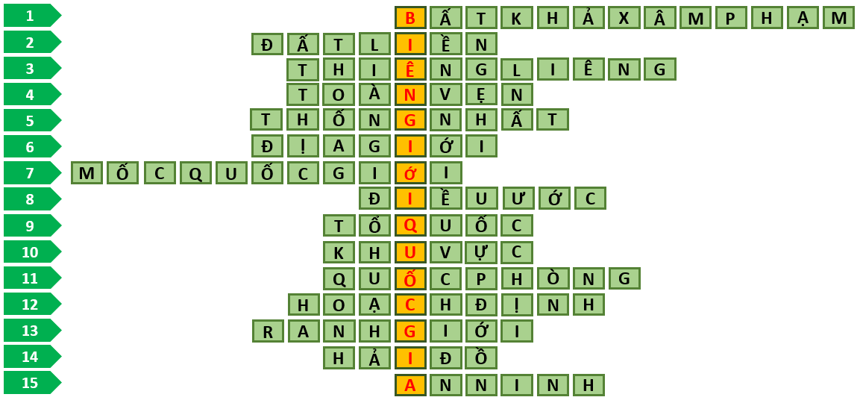
KẾT QUẢ GIẢI Ô CHỮ
Một thông điệp của từ khoá:
“Biên giới quốc gia của nước Cộng hoà xã hội chủ nghĩa Việt Nam là đường và mặt thẳng đứng theo đường đó để xác định giới hạn lãnh thổ đất liền, các đảo, các quần đảo trong đó có quần đảo Hoàng Sa và quần đảo Trường Sa, vùng biển, lòng đất, vùng trời của nước Cộng hoà xã hội chủ nghĩa Việt Nam.”

Slide 27
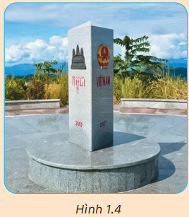
Luyện tập 3 (Trang 9 SGK)
Mốc quốc giới ở hình 1.4 là một hình trụ tam giác đánh dấu biên giới chung trên đất liền của 3 quốc gia: Việt Nam, Lào và Campuchia. Em hãy tìm một mốc quốc giới khác trên biên giới đất liền của Việt Nam cũng đánh dấu biên giới chung trên đất liền của 3 quốc gia.
Trả lời: Biên giới trên đất liền của Việt Nam có 2 mốc quốc giới đánh dấu biên giới chung của 3 nước. Một mốc ở xã Bờ Y, huyện Ngọc Hồi, tỉnh Kon Tum đánh dấu biên giới chung của Việt Nam, Lào và Campuchia; một mốc ở bản A Pa Chải thuộc xã Sín Thầu, huyện Mường Nhé, tỉnh Điện Biên đánh dấu biên giới chung của Việt Nam, Lào và Trung Quốc
Luyện tập 4 (Trang 9 SGK): Việt Nam có đường biên giới chung trên đất liền với những quốc gia nào? Đường biên giới trên đất liền của nước ta với nước nào là dài nhất?
Trả lời: Theo bản đồ hành chính Việt Nam, nước ta có đường biên giới trên đất liền với Trung Quốc, Lào và Campuchia, trong đó đường biên giới với Lào là dài nhất.

Slide 28
Luyện tập 5 (Trang 10 SGK): Nước ta có bao nhiêu tỉnh, thành phố trực thuộc Trung ương vừa có khu vực biên giới trên đất liền, vừa có khu vực biên giới trên biển?
Trả lời: Dựa vào bản đồ hành chính Việt Nam, nước ta có 9 tỉnh, thành phố sau trực thuộc Trung ương vừa có khu vực biên giới trên đất liền, vừa có khu vực biên giới trên biển: Kiên Giang, Quảng Nam, Thừa Thiên Huế, Quảng Trị, Quảng Bình, Hà Tĩnh, Nghệ An, Thanh Hoá, Quảng Ninh.
Luyện tập 6 (Trang 10 SGK): Nhà bạn A Sung ở khu vực biên giới. Hằng ngày, A Sung đi chăn trâu sau giờ học. Khu vực gần nhà hết cỏ, A Sung phải lùa trâu ra sát bìa rừng, nơi có mốc quốc giới. Bên kia mốc quốc giới có bãi cỏ xanh tốt, A Sung có ý định lùa trâu sang đó, khi trâu ăn no sẽ quay lại Việt Nam ngay. Em hãy tư vấn cho A Sung.
Trả lời: Một trong các hành vi bị nghiêm cấm là “Phá hoại an ninh, trật tự, an toàn xã hội ở khu vực biên giới; xâm canh, xâm cư ở khu vực biên giới; phá hoại công trình biên giới”. Như vậy, hành vi lùa trâu sang phía bên kia mốc quốc giới ăn cỏ là hành vi bị nghiêm cấm.

Slide 29
IV. TRÁCH NHIỆM QUẢN LÍ, XÂY DỰNG VÀ BẢO VỆ BIÊN GIỚI QUỐC GIA
1. Trách nhiệm của công dân
2. Trách nhiệm của học sinh
Khám phá
9. Công dân có trách nhiệm gì trong quản lí, xây dựng và bảo vệ biên giới quốc gia?
Phiếu học tập 1.5
Nhiệm vụ (HS làm việc theo cặp): Đọc câu hỏi khám phá 9 và thông tin mục IV (tr 10, 11 SGK), lập LĐTD Trách nhiệm quản lí, xây dựng và bảo vệ BGQG (trên giấy A4)
Thời gian thực hiện: 05 phút
Em có biết? Khoản 1, Điều 23 Luật Biên phòng Việt Nam quy định: “Ngày 03 tháng 3 hằng năm là ngày truyền thống của Bộ đội Biên phòng, Ngày biên phòng toàn dân”

Slide 31
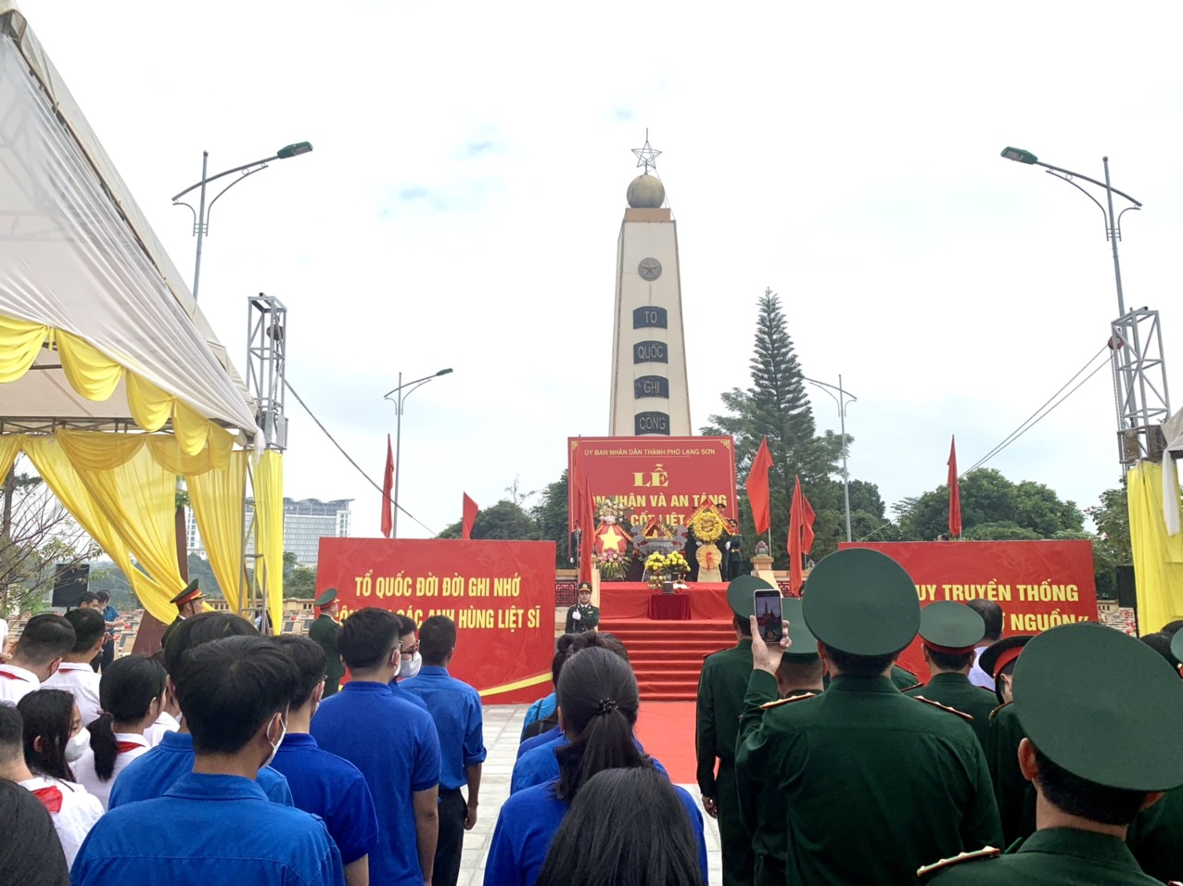
Ảnh nhà trường/ HS nhà trường
Luyện tập 7 (Trang 11 SGK)
Là học sinh, em đã làm gì để góp phần bảo vệ biên giới quốc gia của Việt Nam?

Slide 32
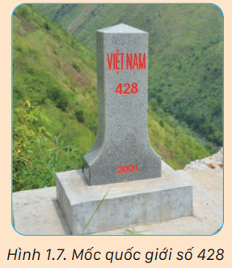
Luyện tập 8 (Trang 11 SGK)
Sau khi vượt qua chặng đường đầy thử thách, Lan và Mơ đã đến mốc quốc giới số 428, mốc quốc giới nổi tiếng thuộc xã Lũng Cú, huyện Đồng Văn, tỉnh Hà Giang. Trong lúc ngồi nghỉ, Lan nói: “Mình sẽ dùng son môi ghi lên mốc quốc giới này tên hai người rồi chụp ảnh, chụp ảnh xong sẽ lau sạch để xoá dấu vết, sau đó chia sẻ các bức ảnh lên mạng xã hội”.
Nếu là Mơ, em sẽ xử trí như thế nào?
Gợi ý: Mơ cần giải thích để Lan hiểu rõ dùng son môi ghi lên mốc quốc giới là “gây hư hại mốc quốc giới”, đó là hành vi bị nghiêm cấm.

Slide 33
Vận dụng (cả bài)
Em hãy sưu tầm hình ảnh về một trong hai chủ đề sau và thuyết minh trước lớp:
– Chủ đề 1: Bảo vệ chủ quyền khu vực biên giới trên đất liền của Việt Nam.
– Chủ đề 2: Bảo vệ chủ quyền biển, đảo của Việt Nam.
PHIẾU HỌC TẬP 1.6
Nhiệm vụ: Xây dựng kế hoạch thực hiện dự án
(Chủ đề 1: nhóm 1, 2; Chủ đề 2: nhóm 3, 4)
Mục tiêu của dự án
Các mảng hình ảnh cần sưu tầm
Địa điểm và cách sưu tầm hình ảnh
Phân công (Trưởng nhóm; thư kí; người sưu tầm, viết lời thuyết minh, thiết kế bản trình chiếu, trình bày trước lớp)
Thời gian thực hiện: 03 phút.

Slide 34
Tiêu chí đánh giá dự án
Tiêu chí | Mô tả tiêu chí | Mức độ/Điểm
 |  | Chưa đạt | Đạt | Tốt
Xây dựng và triển khai kế hoạch thực hiện dự án | - Đạt: Đủ nội dung theo mẫu; thuyết trình kế hoạch rõ ràng; đăng kí và nộp kết quả thực hiện dự án đúng thời hạn. - Tốt: Đủ nội dung theo mẫu; thuyết trình kế hoạch rõ ràng; đăng kí và nộp kết quả thực hiện dự án trước thời hạn. | 0 | 0.5 | 1
2. Nội dung dự án | - Đạt: Đúng, đủ nội dung cơ bản theo yêu cầu của bài tập vận dụng; có 1 nội dung lạc chủ đề. - Tốt: Đúng, đủ nội dung cơ bản theo yêu cầu của bài tập vận dụng; không có nội dung nào lạc chủ đề. | 0 | 3.0 | 4
3. Cấu trúc, hình thức sản phẩm báo cáo kết quả dự án | - Đạt: Cấu trúc logic, rõ ràng; kênh chữ và kênh hình bảo đảm phù hợp. - Tốt: Cấu trúc logic, rõ ràng; kênh chữ và kênh hình bảo đảm phù hợp; sáng tạo, độc đáo. | 0 | 0.5 | 1
4. Thuyết trình trước lớp về kết quả dự án | - Đạt: Tự tin; nói to, rõ ràng, lưu loát. - Tốt: Tự tin; nói to, rõ ràng, lưu loát; thoát li tài liệu; truyền cảm, thuyết phục. | 0 | 1.5 | 2
5. Ý kiến về kết quả thực hiện dự án của các nhóm khác | - Đạt: Có 3 ý kiến (nhận xét/nêu câu hỏi/phản biện/phát hiện tình huống có vấn đề...). - Tốt: Có từ 4 ý kiến trở lên (nhận xét/nêu câu hỏi/phản biện/phát hiện tình huống có vấn đề...). | 0 | 1.5 | 2
 | Cộng | 0 | 7 | 10

Slide 35
TRẮC NGHIỆM
(Chọn 1 phương án trong 4 phương án cho trước)

Slide 36
Câu 1.1. Cho các từ ngữ: “trật tự, kỉ cương, an toàn, lành mạnh” (1); “Đảng, Nhà nước, nhân dân” (2); “hoà bình, ổn định chính trị” (3) và thông tin sau:
“Bảo vệ vững chắc độc lập, chủ quyền, thống nhất, toàn vẹn lãnh thổ của Tổ quốc, bảo vệ (X), chế độ xã hội chủ nghĩa, nền văn hoá và lợi ích quốc gia – dân tộc; giữ vững môi trường (Y), an ninh quốc gia, an ninh con người; xây dựng xã hội (Z) để phát triển đất nước theo định hướng xã hội chủ nghĩa”.
Từ ngữ cần điền tương ứng vào chỗ (X), (Y), (Z) trong câu trên để hoàn chỉnh nội dung về mục tiêu Chiến lược bảo vệ Tổ quốc Việt Nam xã hội chủ nghĩa trong tình hình mới là:
A. X-2, Y-3, Z-1
B. X-1, Y-2, Z-3
C. X-3, Y-1, Z-2
D. X-2, Y-1, Z-3
Đáp án

Slide 37
Câu 1.2. Cho thông tin sau: “Một nội dung về quan điểm Chiến lược bảo vệ Tổ quốc Việt Nam xã hội chủ nghĩa trong tình hình mới là giữ vững (.....) đối với sự nghiệp bảo vệ Tổ quốc”.
Từ ngữ cần điền vào chỗ (.....) trong câu trên là
A. sự lãnh đạo trực tiếp của Đảng
B. sự lãnh đạo tuyệt đối của Đảng
C. sự lãnh đạo trực tiếp, tuyệt đối về mọi mặt của Đảng
D. sự lãnh đạo tuyệt đối, toàn diện về mọi mặt của Đảng
Đáp án

Slide 38
Câu 1.3. Cho thông tin sau: Chiến lược bảo vệ Tổ quốc Việt Nam xã hội chủ nghĩa trong tình hình mới nêu: “Những ai tôn trọng (.....), thiết lập và mở rộng quan hệ hữu nghị, hợp tác bình đẳng, cùng có lợi với Việt Nam đều là đối tác.”
Từ ngữ cần điền vào chỗ (.....) trong câu trên là:
A. độc lập, chủ quyền
B. độc lập, tự do
C. độc lập, tự quyết, tự do
D. độc lập, chủ quyền, tự do
Đáp án

Slide 39
Câu 1.4. Cho thông tin sau: “Chiến lược bảo vệ Tổ quốc Việt Nam xã hội chủ nghĩa trong tình hình mới nêu: Bất kì thế lực nào có âm mưu và hành động chống phá (.....) trong sự nghiệp xây dựng và bảo vệ Tổ quốc đều là đối tượng của chúng ta”.
Từ ngữ cần điền vào chỗ (.....) trong câu trên là:
A. hoà bình của nước ta
B. độc lập, tự do của nước ta
C. mục tiêu của nước ta
D. chế độ xã hội chủ nghĩa của nước ta
Đáp án

Slide 40
Câu 1.5. Chiến lược bảo vệ Tổ quốc Việt Nam xã hội chủ nghĩa trong tình hình mới nêu: Những ai tôn trọng độc lập, chủ quyền, thiết lập và mở rộng quan hệ hữu nghị, hợp tác bình đẳng, cùng có lợi với Việt Nam đều là
A. đồng chí của chúng ta.
B. đối tác của chúng ta.
C. đối tượng của chúng ta.
D. bạn bè của chúng ta.
Đáp án

Slide 41
Câu 1.6. Chiến lược bảo vệ Tổ quốc Việt Nam xã hội chủ nghĩa trong tình hình mới nêu: Bất kì thế lực nào có âm mưu và hành động chống phá mục tiêu của nước ta trong sự nghiệp xây dựng và bảo vệ Tổ quốc đều là
A. thù địch của chúng ta.
B. đối thủ của chúng ta.
C. đối tượng của chúng ta.
D. kẻ thù của chúng ta.
Đáp án

Slide 42
Câu 1.7. Công ước Liên hợp quốc về Luật Biển năm 1982 gồm:
A. 320 điều và 9 phụ lục.
B. 321 điều và 8 phụ lục.
C. 322 điều và 7 phụ lục.
D. 323 điều và 6 phụ lục.
Đáp án

Slide 43
Câu 1.8. Công ước Liên hợp quốc về Luật Biển năm 1982 quy định về
A. ranh giới lãnh hải, vùng tiếp giáp, thềm lục địa; giải quyết các tranh chấp trên biển; bảo vệ môi trường biển.
B. ranh giới lãnh hải, vùng tiếp giáp, thềm lục địa; vùng biển dùng chung; giải quyết các tranh chấp trên biển; bảo vệ môi trường biển.
C. ranh giới lãnh hải, vùng tiếp giáp, thềm lục địa; vùng biển dùng chung; bảo vệ môi trường biển.
D. ranh giới lãnh hải, vùng tiếp giáp, thềm lục địa; vùng biển dùng chung; giải quyết các tranh chấp trên biển.
Đáp án

Slide 44
Câu 1.9. Luật Biển Việt Nam được Quốc hội thông qua
A. ngày 21-6-2011 và có hiệu lực thi hành từ ngày 01-01-2012.
B. ngày 21-6-2012 và có hiệu lực thi hành từ ngày 01-01-2013.
C. ngày 21-6-2013 và có hiệu lực thi hành từ ngày 01-01-2014.
D. ngày 21-6-2014 và có hiệu lực thi hành từ ngày 01-01-2015.
Đáp án

Slide 45
Câu 1.10: Luật Biển Việt Nam gồm:
A. 6 chương, 54 điều.
B. 7 chương, 55 điều.
C. 8 chương, 56 điều.
D. 9 chương, 57 điều.
Đáp án

Slide 46
Câu 1.11: Cho thông tin sau: “Vùng biển Việt Nam bao gồm nội thuỷ, lãnh hải, vùng tiếp giáp lãnh hải, vùng đặc quyền kinh tế và thềm lục địa thuộc (.....) của Việt Nam, được xác định theo pháp luật Việt Nam, điều ước quốc tế về biên giới lãnh thổ mà nước Cộng hoà xã hội chủ nghĩa Việt Nam là thành viên và phù hợp với Công ước của Liên hợp quốc về Luật Biển năm 1982”.
Từ ngữ cần điền vào chỗ (.....) trong câu trên là:
A. chủ quyền và quyền chủ quyền quốc gia
B. quyền chủ quyền và quyền tài phán quốc gia
C. chủ quyền, quyền chủ quyền, quyền tài phán quốc gia và lãnh thổ
D. chủ quyền, quyền chủ quyền và quyền tài phán quốc gia
Đáp án

Slide 47
Câu 1.12: Cho thông tin sau: “Luật Biển Việt Nam quy định đường cơ sở, nội thuỷ, lãnh hải, vùng tiếp giáp lãnh hải, vùng đặc quyền kinh tế, thềm lục địa, (.....) thuộc chủ quyền, quyền chủ quyền, quyền tài phán quốc gia của Việt Nam; hoạt động trong vùng biển Việt Nam; phát triển kinh tế biển; quản lí và bảo vệ biển, đảo”.
Từ ngữ cần điền vào chỗ (.....) trong câu trên là:
A. các đảo, quần đảo
B. các đảo, bán đảo và quần đảo
C. các đảo, quần đảo Hoàng Sa, quần đảo Trường Sa và bán đảo
D. các đảo, quần đảo Hoàng Sa, quần đảo Trường Sa và quần đảo khác
Đáp án

Slide 48
Câu 1.13. Lãnh hải là vùng biển tính từ đường cơ sở ra phía biển là
A. 12 hải lí.
B. 24 hải lí.
C. 188 hải lí.
D. 388 hải lí.
Đáp án

Slide 49
Câu 1.14. Vùng tiếp giáp lãnh hải là vùng biển tiếp liền và nằm ngoài lãnh hải Việt Nam, có chiều rộng tính từ ranh giới ngoài của lãnh hải là
A. 12 hải lí.
B. 212 hải lí.
C. 224 hải lí.
D. 350 hải lí.
Đáp án

Slide 50
Câu 1.15. Vùng đặc quyền kinh tế là vùng biển tiếp liền và nằm ngoài lãnh hải Việt Nam, hợp với lãnh hải thành một vùng biển có chiều rộng tính từ đường cơ sở là
A. 212 hải lí
B. 200 hải lí
C. 224 hải lí
D. 350 hải lí
Đáp án

Slide 51
Câu 1.16: Ranh giới ngoài thềm lục địa cách đường cơ sở không quá
A. 212 hải lí
B. 200 hải lí
C. 224 hải lí
D. 350 hải lí
Đáp án

Slide 52
Câu 1.17: Khu vực biên giới trên không gồm phần không gian dọc theo biên giới quốc gia có chiều rộng tính từ biên giới quốc gia trở vào là
A. 25 km
B. 20 km
C. 15 km
D. 10 km
Đáp án

Slide 53
Câu 1.18. Ngày truyền thống của Bộ đội biên phòng cũng là Ngày biên phòng toàn dân là
A. ngày 02 tháng 3 hằng năm.
B. ngày 03 tháng 3 hằng năm.
C. ngày 04 tháng 3 hằng năm.
D. ngày 05 tháng 3 hằng năm.
Đáp án

Slide 54
Truy cập thông tin về SGK GD QPAN (bộ sách Cánh Diều):
Trang web bộ sách Cánh Diều
https://hoc10.vn/
Facebook: Nhóm GV GD QPAN-Cánh Diều
https://www.facebook.com/groups/729540662159272
Sàn thương mại điện tử Cánh Diều
https://sachcanhdieu.vn
Trao đổi, giải đáp hỗ trợ giáo viên:
Phòng Thông tin và Truyền thông VEPIC thongtinvatruyenthong.vepic@gmail.com

